Slide 1

Создание информационной системы для футбольного симулятора
Федеральное государственное бюджетное образовательное учреждение высшего образования
«Московский государственный технический университет имени Н.Э. Баумана
(национальный исследовательский университет)» (МГТУ им. Н.Э. Баумана)
Студент: Ковалец Кирилл Эдуардович ИУ7-63Б
Научный руководитель: Романова Татьяна Николаевна

Slide 2
Цель и задачи
Целью курсовой работы является разработка базы данных для информационной системы футбольного симулятора.
Задачи:
проанализировать существующие решения;
формализовать задачу и определить необходимый функционал;
рассмотреть модели баз данных и выбрать подходящую;
проанализировать существующие СУБД и выбрать нужную;
спроектировать и разработать БД;
спроектировать и разработать Web-приложение.

Slide 3
Анализ существующих решений
Критерии сравнения:
поиск игроков по заданным параметрам;
просмотр текущей цены футболистов;
сборка собственного состава футболистов;
просмотр рейтинга составов других игроков;
наличие информации об игроках;
наличие информации о тренерах;
наличие информации о клубах.
Критерий | Futbin | Futwiz | Futhead | FIFA Companion
1 | + | + | + | +
2 | + | + | – | –
3 | + | + | + | +
4 | – | – | – | +
5 | + | + | + | +
6 | – | – | – | +
7 | – | – | + | –

Slide 4
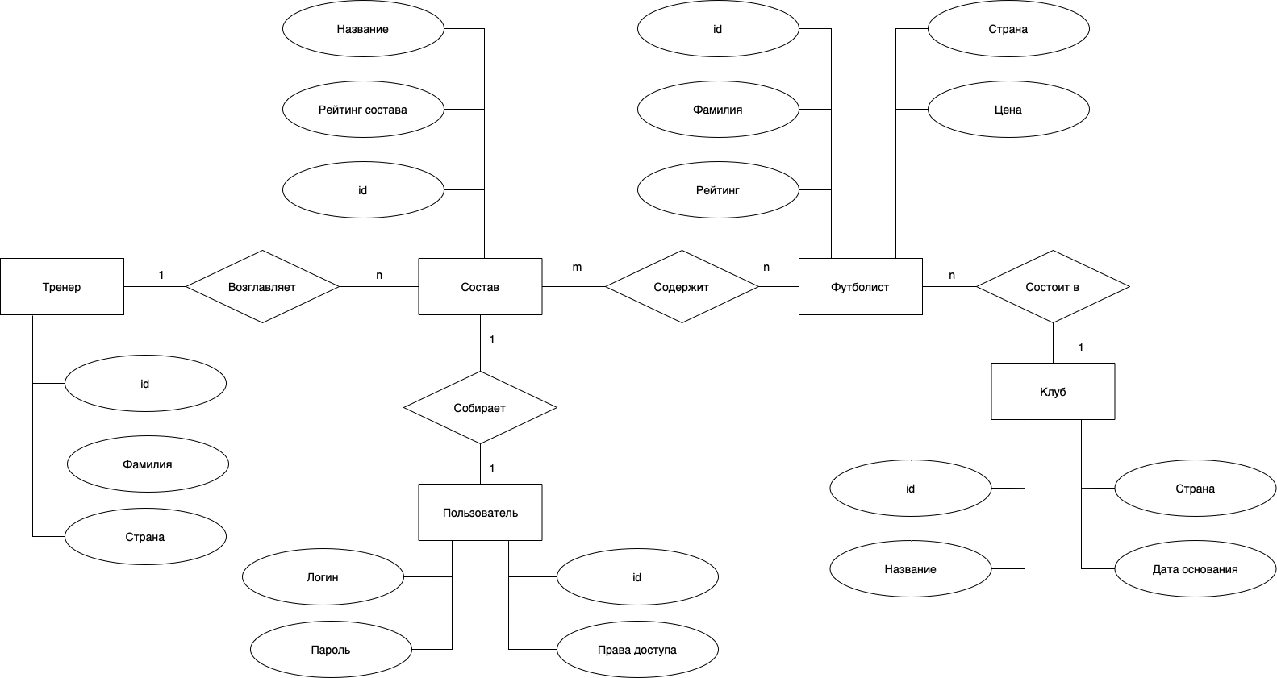
ER-диаграмма в нотации Чена

Slide 5
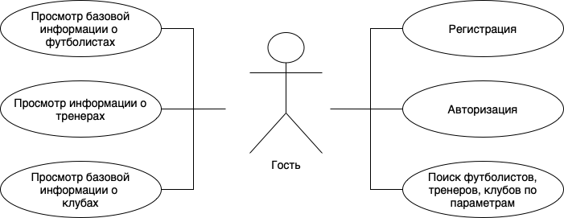
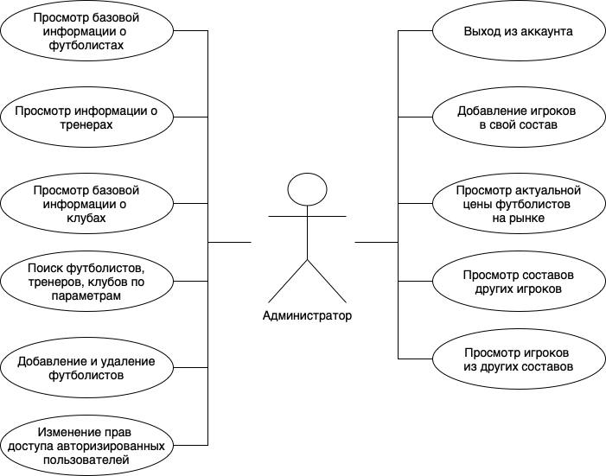
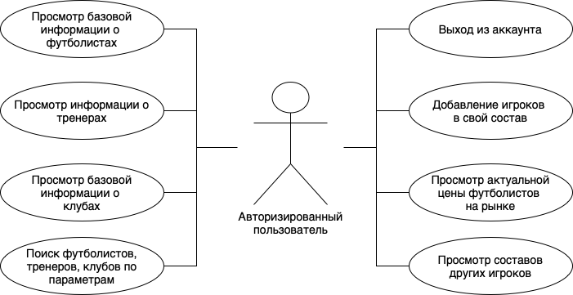
Категории пользователя

Slide 6
Выбор реляционной СУБД
Критерии сравнения:
бесплатное распространение;
наличие подробной документации;
наличие высокого уровня оптимизации;
опыт работы с данной СУБД.
Критерий | MySQL | Oracle | PostgreSQL | Microsoft SQL Server
1 | + | – | + | –
2 | + | + | + | +
3 | + | – | + | –
4 | – | – | + | –

Slide 7
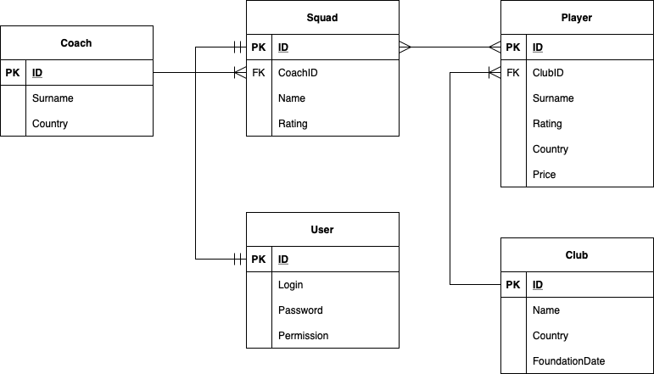
Диаграмма базы данных

Slide 8
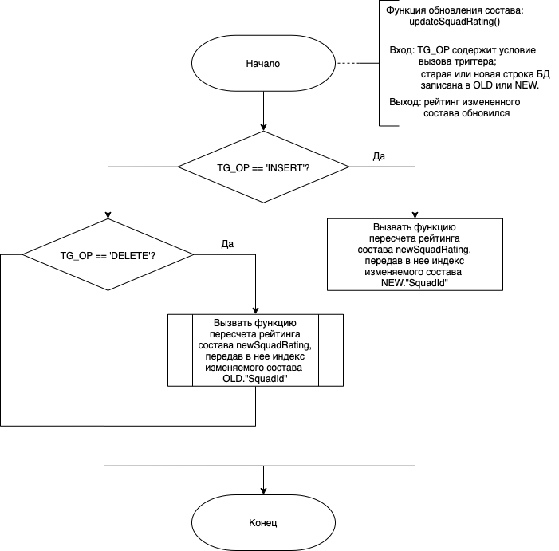
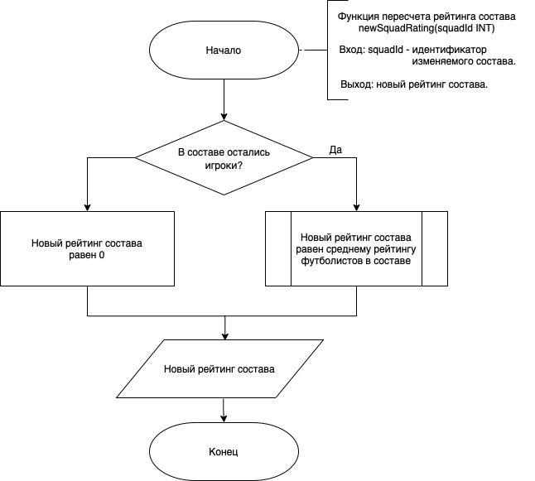
Схема функции обновления рейтинга (вызывается триггерами)

Slide 9
Архитектура приложения и средства реализации
За основу архитектуры разработанного Web-приложения была взята модель MVC (MODEL, VIEW, CONTROLLER).
Средства реализации ПО:
Язык программирования: C#;
Среда разработки: Visual Studio;
Фреймворк для Web-разработки: ASP.NET Core;
Фреймворк представления: ASP.NET Core MVC.

Slide 10
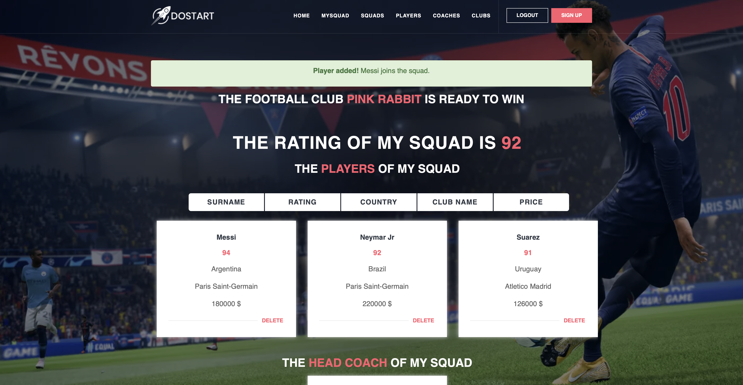
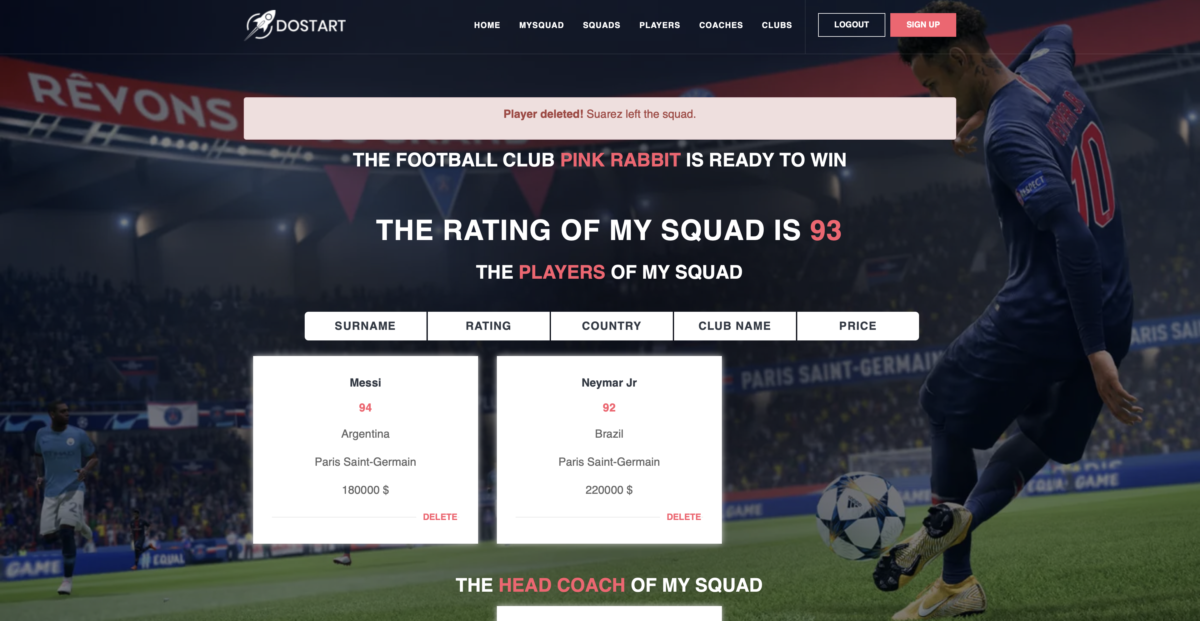
Демонстрация работы Web-приложения (изменение состава)
Добавление футболиста в состав
Удаление футболиста из состава

Slide 11
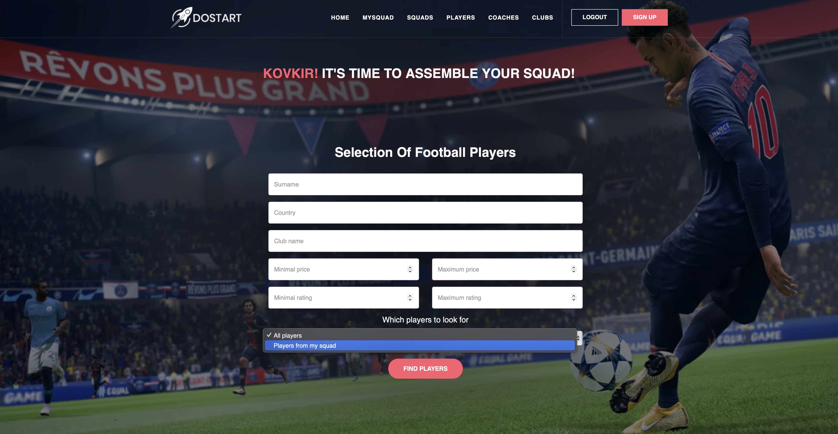
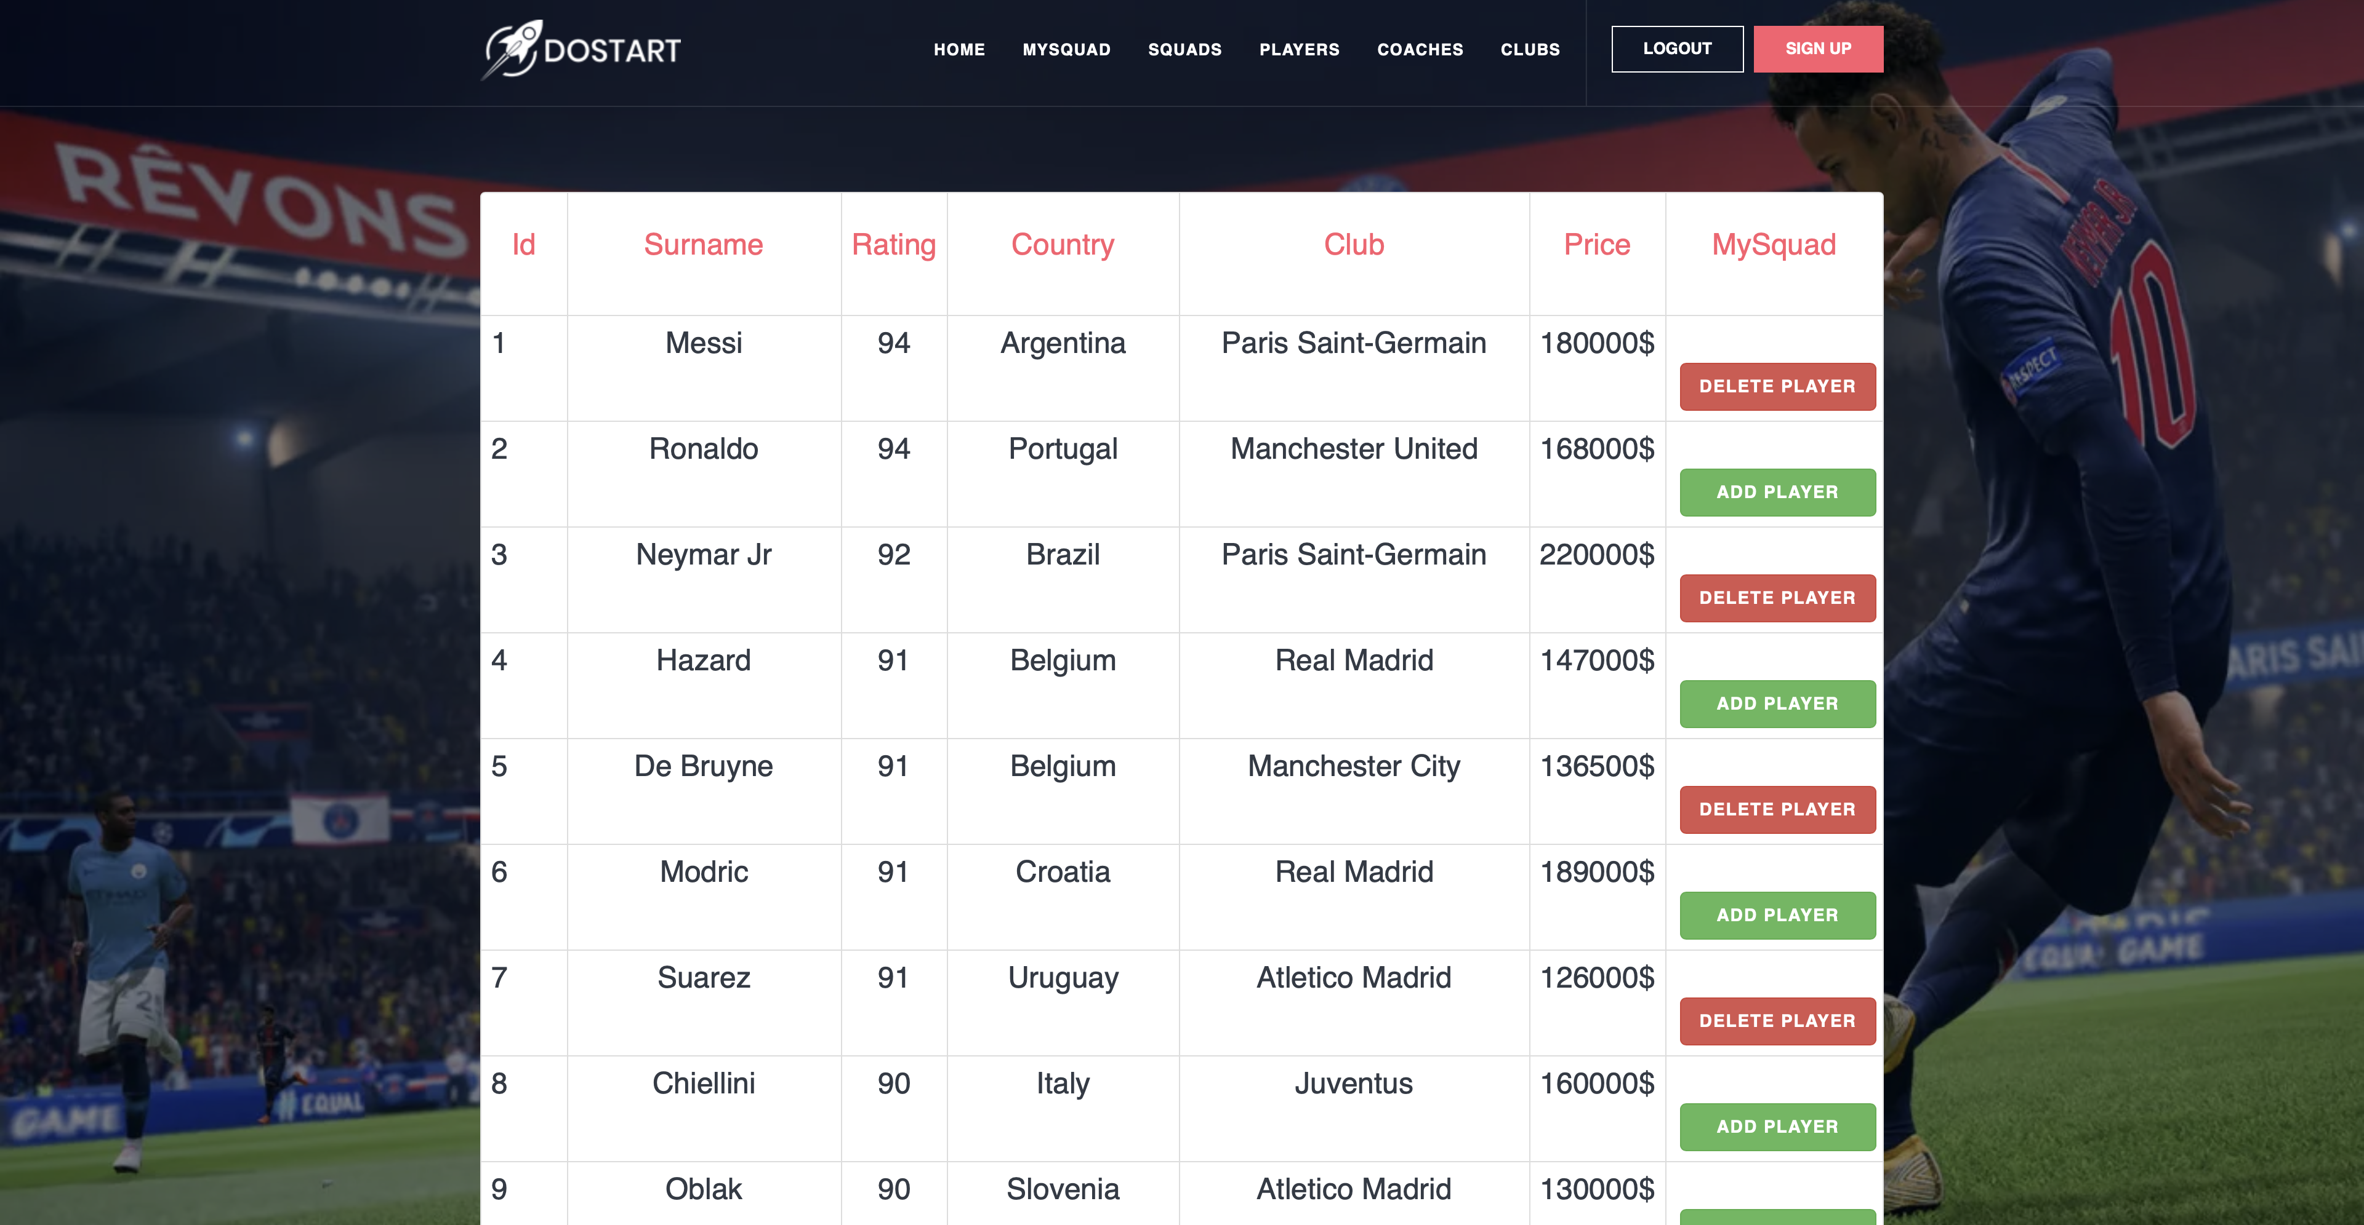
Демонстрация работы Web-приложения (поиск футболистов)
Поиск футболистов по заданным параметрам
Список всех доступных футболистов

Slide 12
Исследовательская часть
В ходе нагрузочного тестирования в течение 100 секунд к Web-приложению подключалось 10 пользователей, которые отправляли три вида запросов:
получить список всех футболистов;
получить список всех тренеров;
получить список всех клубов.
В результате эксперимента было установлено, что:
среднее время запроса на получение списка всех футболистов (0.98 секунды) в 3.82 раза больше, чем время получения списка всех клубов и в 4.11 раз больше времени получения списка всех тренеров;
при 10 одновременно активных пользователях, время запроса на получение списка всех футболистов увеличилось c 0.66 секунд до 7 (для клубов и тренеров c 0.14 почти до 2 секунд).

Slide 13
Заключение
В ходе выполнения курсовой работы были выполнены следующие задачи:
проанализированы существующие решения;
формализована задача и определен необходимый функционал;
рассмотрены модели баз данных и выбрана подходящая;
проанализированы существующие СУБД и выбрано нужное;
спроектирована и разработана БД;
спроектировано и разработано Web-приложение.
Поставленная цель была достигнута.

Slide 14
Направление дальнейшего развития
В ходе дальнейшего развития возможны следующие варианты:
Добавление большей информации об игроках (фотографии, кол-во голов, средний рейтинг за игру);
Добавление таблицы агентов игроков;
Добавление возможности пользователям выбирать футбольный стадион для своего состава, для этого будет необходимо добавить таблицу стадионов.

